Slide 1
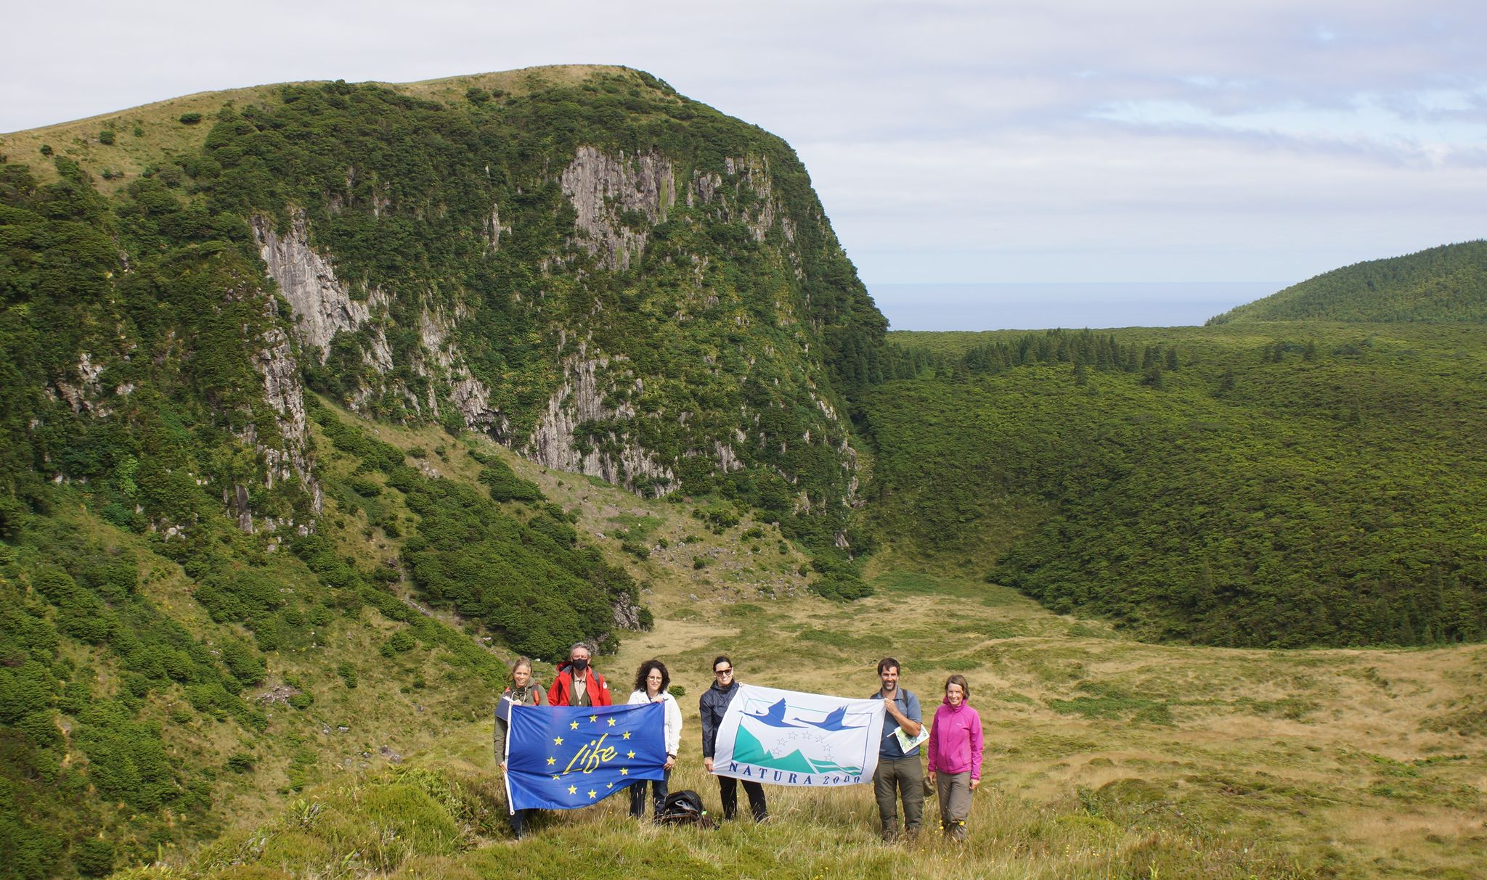







Proteção ativa e gestão integrada da
Rede Natura 2000 nos Açores
LIFE IP AZORES NATURA – LIFE 17 IPE/PT 000010
Universidade dos Açores
Diana Pereira
Diana.C.Pereira@azores.gov.pt
Conselho Consultivo – Stakeholder Board
Terceira, 15 de junho 2021

Slide 2



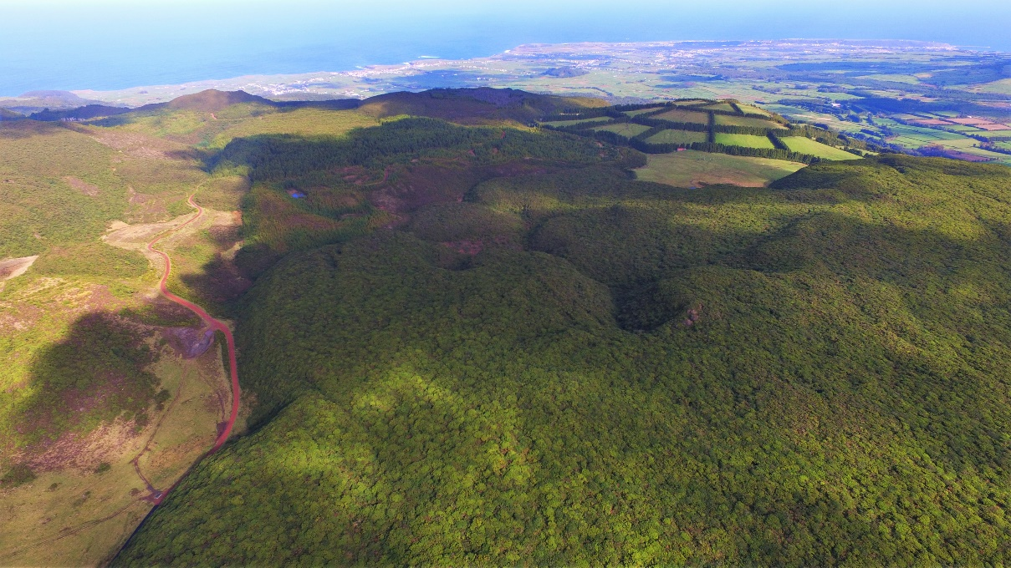

Proteção ativa e gestão integrada da Rede Natura 2000 nos Açores
LIFE IP AZORES NATURA – LIFE 17 IPE/PT 000010
Duração:
9 anos (01/01/2019 a 31/12/2027)
Orçamento Total:
19 087 522€
Co-financiamento (UE):
11 452 513€ (60%)
Fundos Complementares:
Cerca de 12 M€
Beneficiário Coordenador:
Secretaria Regional do Ambiente e Alterações Climáticas
Eduardo Dias
Beneficiários Associados:
Direção Regional do Ambiente e Alterações Climáticas
Direção Regional dos Assuntos do Mar
Sociedade Portuguesa para o Estudo das Aves - SPEA
Fundación Canaria Reserva Mundial de La Biosfera La Palma
Notes:
Em janeiro de 2019, a Direção Regional do Ambiente (DRA) deu início à execução do projeto LIFE IP Azores Natura, do qual foi a entidade coordenadora até à reestruturação da orgânica pelo XIII Governo Regional no final de 2020. Depois destas reestruturações, a Secretaria Regional do Ambiente e Alterações Climáticas (SRAAC) passou a ser o Beneficiário coordenador do projeto LIFE IP AZORES NATURA, enquanto a Direção Regional do Ambiente e Alterações Climáticas (DRAAC) passa a ser beneficiário associado.
O planeamento das ações de conservação terrestre iniciou-se em janeiro de 2020. Desde novembro de 2020, e com a finalização das contratações dos Assistentes Operacionais, toda a estrutura da SRAAC e DRAAC no âmbito deste projeto encontra-se em pleno funcionamento.

Slide 3


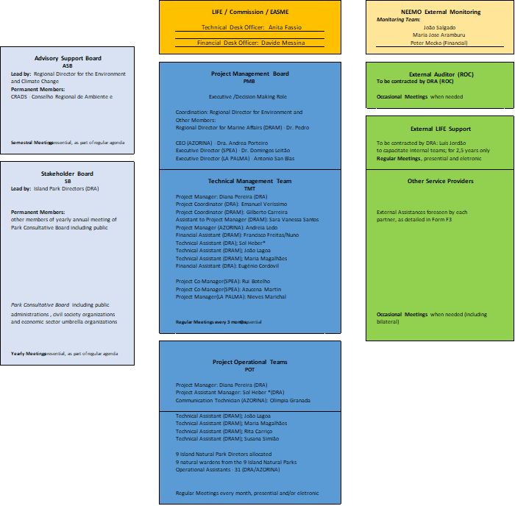
Proteção ativa e gestão integrada da Rede Natura 2000 nos Açores
LIFE IP AZORES NATURA – LIFE 17 IPE/PT 000010
F1 – Gestão Global do Projeto
Notes:
Todos os elementos da equipa técnica do projeto já foram contratados, assim como os assistentes operacionais – 31.
O projeto LIFE IP tem uma diversidade de ações e temas a contemplar, bem como beneficiários e instituições distintas. Para tal, é necessário reunir os diferentes parceiros e stakeholders para ajudar e aconselhar toda a equipa de gestão do projeto nas práticas e políticas a serem implementadas de forma a otimizar os objetivos do projeto.
O ano passado as coisas foram complicadas devido à pandemia e à impossibilidade de viajar inter-ilhas, mesmo assim foram inaugurados via zoom algumas reuniões do Conselho Consultivo nos Parque Naturais de Ilha (Stakeholder Board.
O Advisory Board, que para nós tem funcionado com o CRADS (Conselho Regional do Ambiente e do Desenvolvimento Sustentável), temos participado (2 vezes por ano) e apresentado a implementação do projeto e ouvido os conselheiros.
-

Slide 4
Proteção ativa e gestão integrada da Rede Natura 2000 nos Açores
LIFE IP AZORES NATURA – LIFE 17 IPE/PT 000010
A – Ações preparatórias:
A1 – Planeamento operacional preparatório para trabalhos de conservação
  A1.1: Planeamento técnico / Planos Operacionais:
Planos finalizados:
Graciosa (Ilhéu da Praia & Ilhéu de Baixo)
Santa Maria (Ilhéu da Vila)
São Jorge (Ilhéu do Topo)
São Jorge (Fajã dos Cubres)
Pico
Faial
Planos pendentes:
Flores
Corvo
São Miguel
Terceira
Notes:
Os Planos Operacionais são elaborados por Ilha e em alguns casos por área de intervenção (e.g. São Jorge, Terceira).

Slide 5
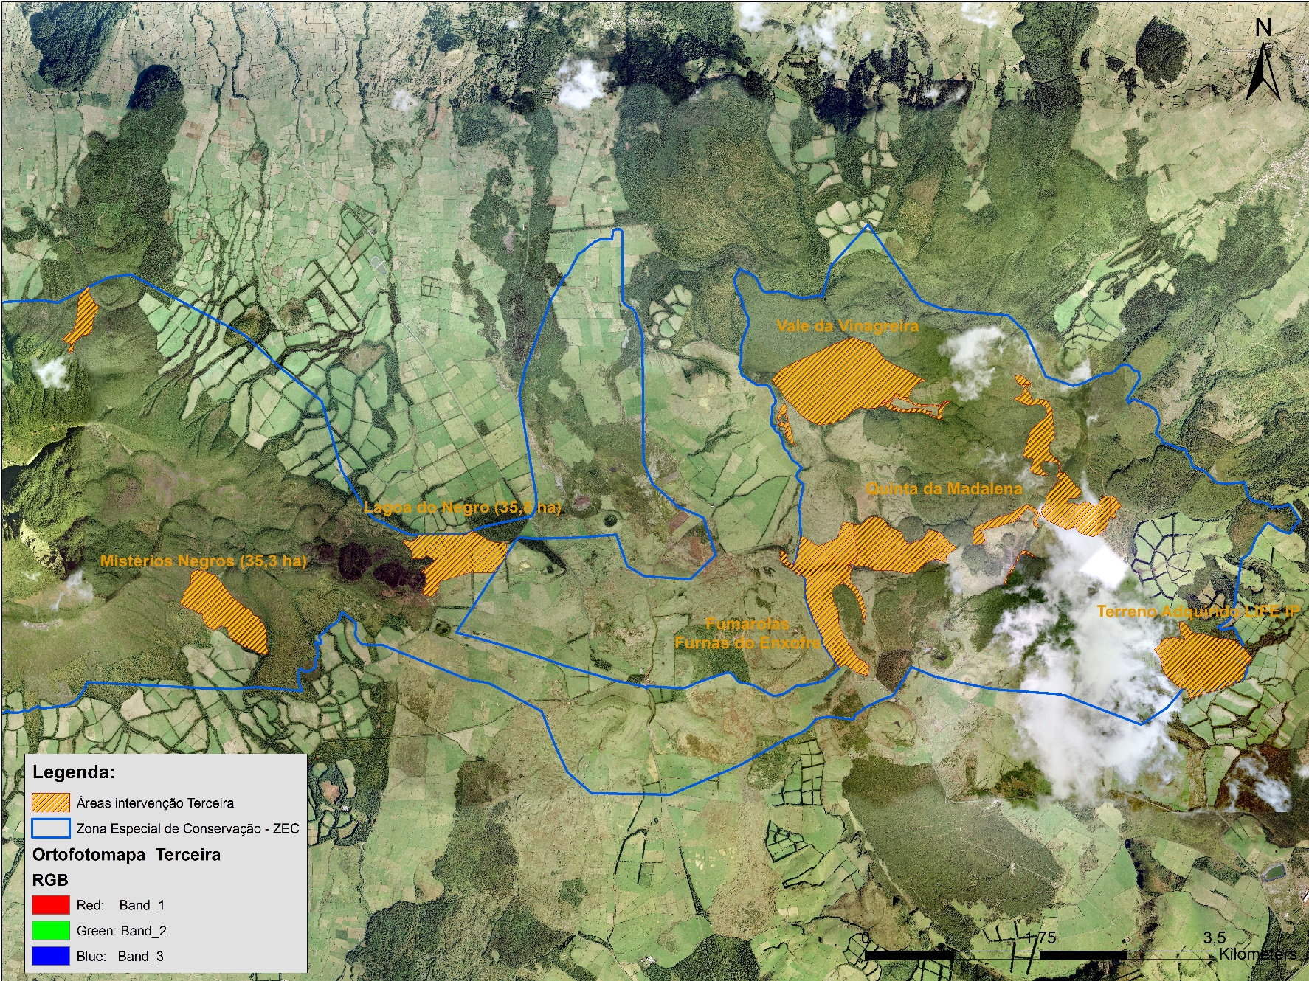
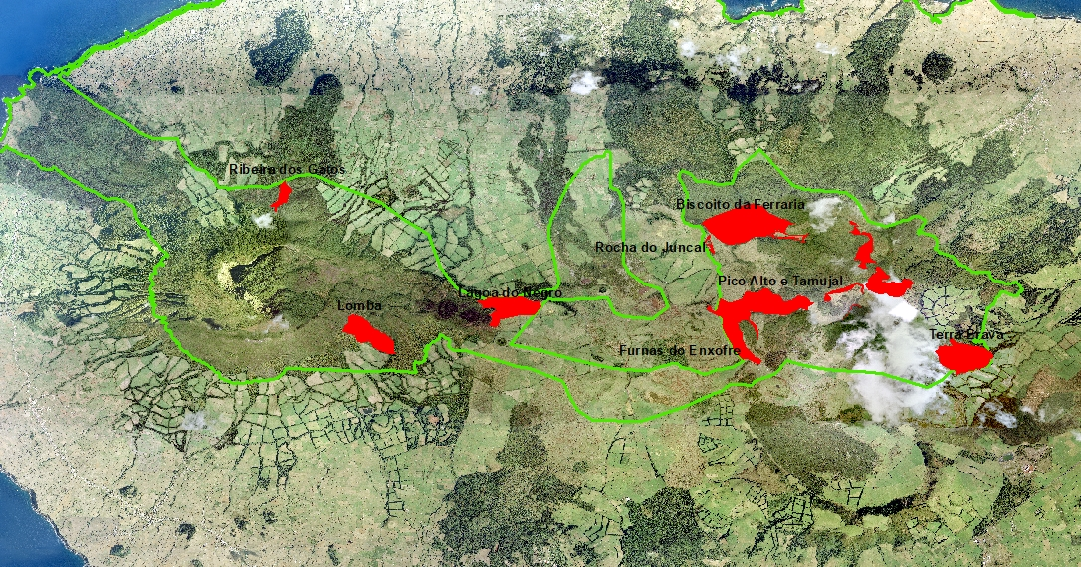
Proteção ativa e gestão integrada da Rede Natura 2000 nos Açores
LIFE IP AZORES NATURA – LIFE 17 IPE/PT 000010
Áreas de intervenção - Ilha Terceira:
7110* - Turfeiras altas ativas
91D0* - Turfeiras florestadas
9360* - Florestas Laurissilva macaronésicas
9560* - Florestas endémicas de Juniperus spp.
3170* - Charcos Temporários mediterrânicos
3130 – Águas estagnadas oligotróficas a mesotróficas, com vegetação de Litorella uniflorae e ou Isöeto-Nanojuncetea
Notes:
- Iremos intervir em 318,6 ha, sendo uma área adquirida pelo projeto na Terra Brava de 48 ha.
- Rocha do Juncal (2 ha), Terra Brava – área adquirida (48 ha), Furnas do Enxofre (48 ha), Lomba (33 ha) Vinagreira (4 ha) Ribeira dos gatos (9 ha), Biscoito da Ferraria (76 ha) Quinta da Madalena (1,6 ha), Pico Alto e Tamujal (97 ha).
- Iremos intervir em 6 habitats da Diretiva Habitats que se encontram em estado de conservação desfavorável, de acordo com a último relatório de monitorização do Artigo 17º, 5 deles prioritários para conservação:

Slide 6
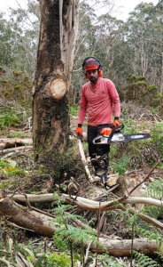
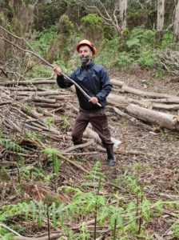
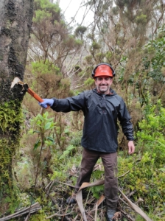
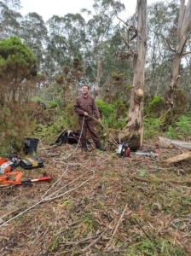
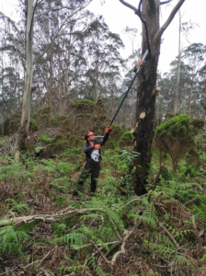
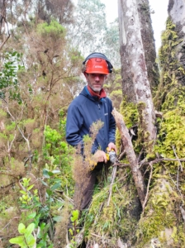
Proteção ativa e gestão integrada da Rede Natura 2000 nos Açores
LIFE IP AZORES NATURA – LIFE 17 IPE/PT 000010
Foram contratados 7 assistentes operacionais afetos ao projeto LIFE IP até 2027, para implementação das ações de conservação.
Notes:
- Foram contratados 7 assistentes operacionais afetos ao projeto LIFE IP até 2027, para implementação das ações de conservação.

Slide 7
Proteção ativa e gestão integrada da Rede Natura 2000 nos Açores
LIFE IP AZORES NATURA – LIFE 17 IPE/PT 000010
Principais resultados esperados:
Implementação do PAF para a RN2000 nos Açores resultando na melhoria do estado de conservação de 13 habitats e 24 espécies ao abrigo das 2 Diretivas (Aves e Habitats), incluindo flora e fauna (terrestre e marinha).
Melhoria do conhecimento da distribuição, ecologia e principais problemas/ameaças de conservação de espécies (flora/fauna) e habitats (p.e. o morcego endémico – Nyctalus azoreum);
Aumento da área pública dentro da RN2000 em 96,13ha, para restauro e recuperação de habitats protegidos;
Habitats melhorados em mais de 24 ha para 7 aves marinhas e 120 ha para o Pyrrhula murina (priolo);
Redução/controle e sensibilização de espécies exóticas invasoras e espécies não-indígenas marinhas;
Atualização de informação sobre espécies marinhas e designação de novos sítios marinhos;
Designação de novos SIC’s;
Notes:
- Implementação do PAF para a RN2000 nos Açores resultando na melhoria do estado de conservação de 13 habitats e 24 espécies ao abrigo das 2 Diretivas (Aves e Habitats), incluindo flora e fauna (terrestre e marinha).
- Melhoria do conhecimento da distribuição, ecologia e principais problemas/ameaças de conservação de espécies (flora/fauna) e habitats (p.e. o morcego endémico – Nyctalus azoreum);
- Aumento da área pública dentro da RN2000 em 96,13ha, para restauro e recuperação de habitats protegidos;
- Habitats melhorados em mais de 24 ha para 7 aves marinhas e 120ha para o priolo;
- Redução/controle e sensibilização para as espécies exóticas invasoras e espécies não-indígenas marinhas;
- Atualização de informação sobre espécies marinhas e designação de novos sítios marinhos;
- Designação de novos SIC’s (ajuste, com aumento de área, da ZEC existente de Caldeira e Capelinhos - PTFAI0004, de forma a incluir áreas a serem intervencionadas na ação C4.1 com espécies da HD; designação de 2 novos SIC's em ilhéus, o Ilhéu do Topo na ilha de S. Jorge e o Ilhéu da Vila na ilha de Santa Maria (acrescentando à atual designação como ZPE);

Slide 8
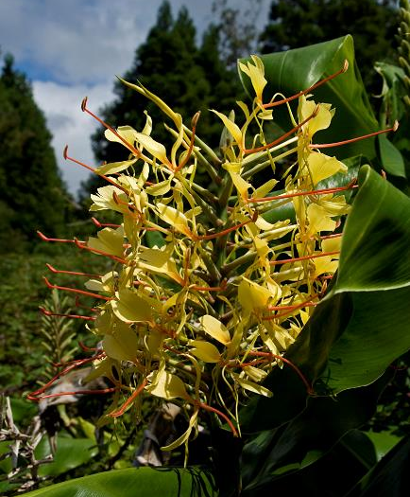
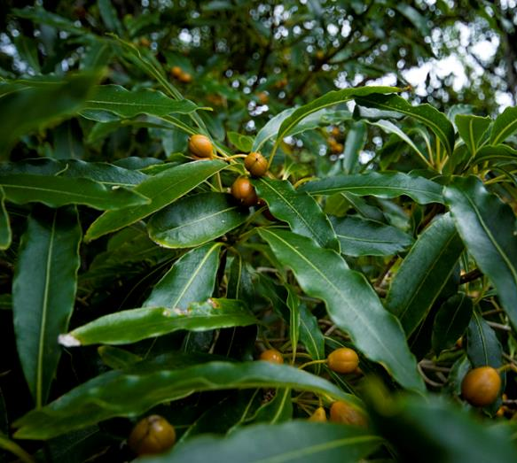
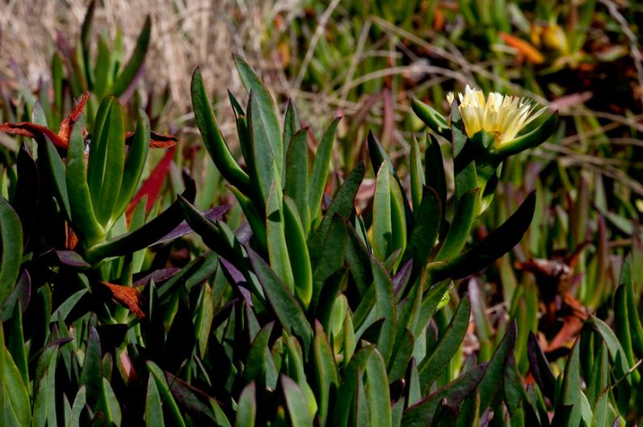
Proteção ativa e gestão integrada da Rede Natura 2000 nos Açores
LIFE IP AZORES NATURA – LIFE 17 IPE/PT 000010
A – Ações Preparatórias:
A1 – Planeamento operacional preparatório para os trabalhos de conservação
  Task 1: Planeamento Técnico:
  Estratégia Regional para a Prevenção e Controlo de Espécies Exóticas Invasoras:
    Será entregue até ao fim do ano a caraterização e avaliação das EEI e ecossitemas invadidos (inclui toda a cartografia de distribuição atual e potencial).
    Até ao fim do 2º semestre de 2021 será entregue um plano de ação (Estratégia Regional) para as invasões biológicas.
Notes:
Considerando a situação do Corona-Virus, nos meses de Março, Abril e Maio os trabalhos de triagem e identificação das amostras de espécies de artrópodes de matas exóticas sofreram algum atraso, deste modo o 3º relatório foi entregue em Março de 2021, contendo a caracterização e avaliação das EEI nos Açores e dos ecossistemas invadidos, nomeadamente: i) uma avaliação de risco que permita identificar as espécies potencialmente invasoras que possam chegar aos Açores, e identificar as principais vias de introdução, de modo a impedir a sua introdução intencional ou acidental; ii) prioridades em termos de controlo das EEI e potencialmente invasoras já presentes nos Açores, com base nos impactes observados e potenciais e nas possibilidades de controlo efetivo; iii) mapeamento da distribuição conhecida e potencial das EEI consideradas como prioritárias de acordo com a análise de risco, considerando também os cenários e projeções climáticas para os Açores.
Até ao fim de julho de 2021 será entregue o Plano de Ação para as invasões biológicas, contendo: i) medidas de gestão para as EEI consideradas como prioritárias de acordo com a análise de risco, considerando medidas complementares às ações de controlo; ii) uma estratégia de monitorização que possibilite a deteção precoce e uma resposta rápida para as EEI e potencialmente invasoras; iii) medidas que envolvam os cidadãos, a administração regional e local e os investigadores, na prevenção das invasões biológicas.

Slide 9
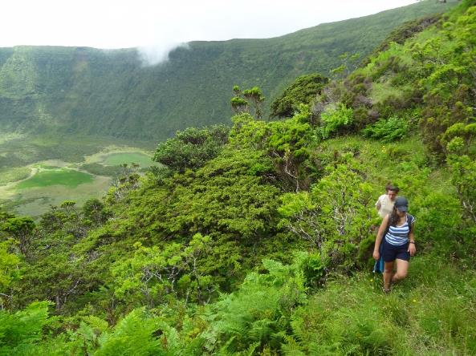
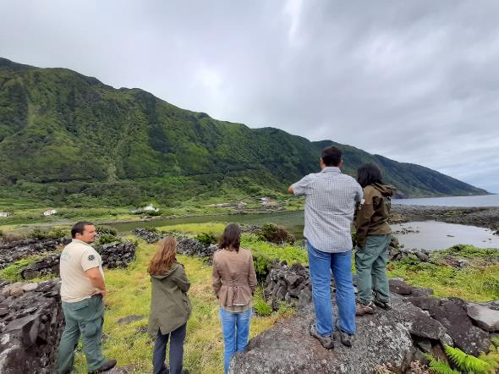
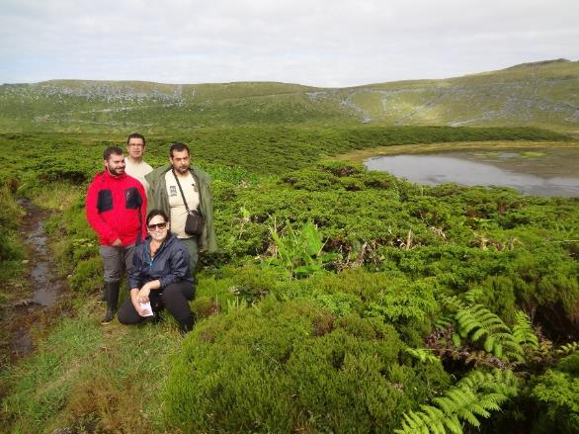
Proteção ativa e gestão integrada da Rede Natura 2000 nos Açores
LIFE IP AZORES NATURA – LIFE 17 IPE/PT 000010
A – Ações Preparatórias:
A1 – Planeamento operacional preparatório para os trabalhos de conservação
  Task 1: Planeamento Técnico:
  Preparação dos Planos Operacionais para implementação dos trabalhos de conservação:
Notes:
Para se operacionalizar as ações e o que implementar visitou-se todas as áreas de intervenção:
No Pico: a área de intervenção do Caveiro foi visitada em várias ocasiões para determinar os locais exatos que precisam vedação para impedir o acesso ao gado.
Faial: a área de intervenção e outras zonas dentro da RN2000 (caldeira) foram visitadas; as localizações exatas das vedações a serem instaladas na área de intervenção foram assertadas em colaboração com o PNIF e os serviços florestais. E a vedação para exclusão do gado já foi instalada.
Flores, Corvo, Terceira e S.Miguel: as áreas de intervenção foram visitadas e os trabalhos definidos. Nas Flores houve uma pequena alteração no limite da área de intervenção definida inicialmente, englobando assim novas áreas distintas das originais, uma vez que estão com níveis de ameaça maiores, e necessitam de um controlo mais eficaz.

Slide 10
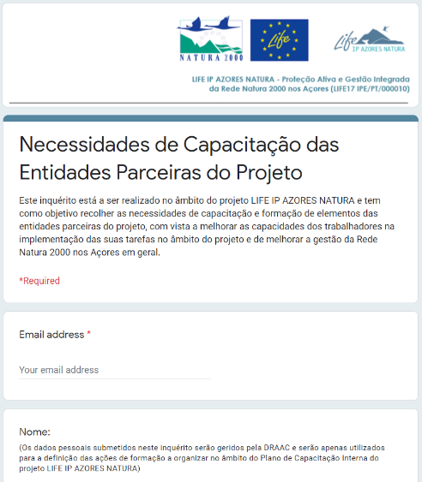
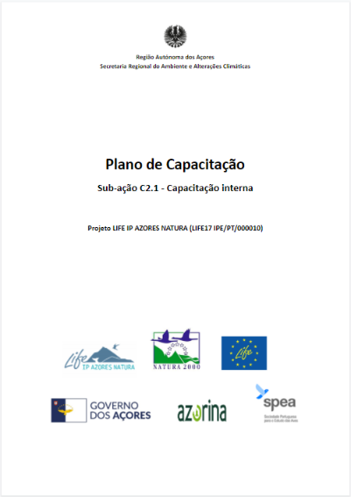
Proteção ativa e gestão integrada da Rede Natura 2000 nos Açores
LIFE IP AZORES NATURA – LIFE 17 IPE/PT 000010
C – Ações de conservação:
C2 – Estratégia e trabalhos de capacitação
  C2.1 – Capacitação Interna
Notes:
Inquérito sobre necessidades de capacitação preenchido por 152 elementos
Plano de Capacitação Interna está finalizado e as formações já começaram a decorrer
27+ tipos de formações planeados para a Fase I do projeto: formações em QGis/QField, utilização de drones e processamento de imagens aéreas, anilhagem científica já organizadas/em fase de organização concreta.
O Plano de Capacitação Externa está a ser finalizado.

Slide 11
Proteção ativa e gestão integrada da Rede Natura 2000 nos Açores
LIFE IP AZORES NATURA – LIFE 17 IPE/PT 000010
C – Ações de conservação:
C3 – Implementação de trabalhos piloto para a conservação da flora endémica
Planeamento da prospeção para espécies alvo em toda a área da Rede Natura 2000:
Conservação ex-situ (C3.1) | Conservação in-situ (C3.2)
Angelica lignescens | Ammi trifoliatum
Asplenium hemionitis | Azorina vidalii
Isoëtes azorica | Euphorbia stygiana
Lactuca watsoniana | Rumex azoricus
 | Scabiosa nitens
Espécies identificadas para a ilha Terceira e a confirmar a sua distribuição/localização.
Notes:
Foram determinadas as áreas acessíveis dentro das Zonas de Especial Conservação em cada uma das ilhas, e dependendo das condições locais foi determinado qual abordagem a tomar na prospeção (transetos, utilização dos caminhos florestais/percursos pedestres, etc.). No Faial , S.Jorge e São Miguel já começaram os trabalhos de prospeção.

Slide 12
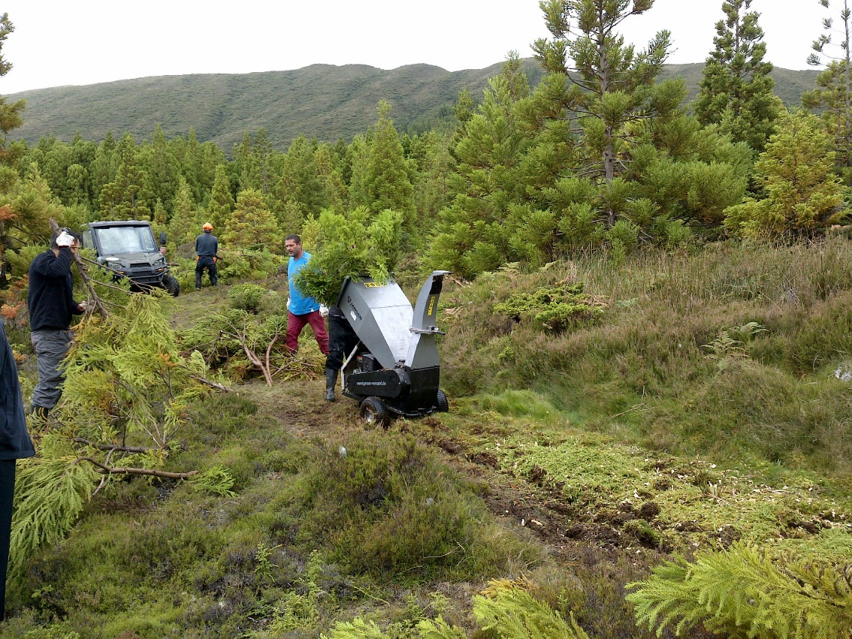
Proteção ativa e gestão integrada da Rede Natura 2000 nos Açores
LIFE IP AZORES NATURA – LIFE 17 IPE/PT 000010
C – Ações de conservação:
C4 – Implementação de boas práticas integradas e trabalhos de demonstração para conservação de habitats terrestres
  C4.1 – Boas práticas para conservação de habitats terrestres
Turfeira da Lomba:
Restauro do habitat prioritário – Turfeiras Altas Ativas (7110*) e que se encontra em estado de conservação desfavorável.
Já foram cortadas e removidas grande parte das criptomérias.
Notes:
Relativamente aos trabalhos de conservação elaborados na ilha Terceira. Os Planos Operacionais para as áreas de intervenção estão a ser elaborados pelos técnicos do PNI da Terceira, nomeadamente o Miguel Ferreira e a Margorzata, que coordenam todos os trabalhos com a técnica do LIFE IP AZORES NATURA, a Sol Heber.
Iniciaram-se os trabalhos na Turfeira da Lomba. Para aumentar a naturalidade desta área, classificada como Turfeiras altas ativas (7110*) ao abrigo da Diretiva Habitats, estas criptomérias estão a ser cortadas.
Trata-se de uma área que tem milhares de indivíduos de criptoméria plantados e que, devido às condições ecológicas, apresenta plantas decrépitas ou que morreram e precisam de ser eliminados para que o habitat recupere, melhorando o seu atual estado de conservação.
Já foram cortadas e removidas grande parte das criptomérias.
Falta: - Remover algumas árvores já cortadas;
Triturar as áreas cortadas
Arrancar/cortar pequenas criptomérias de regeneração natural;

Slide 13
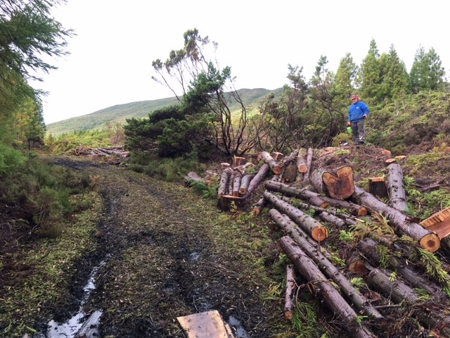
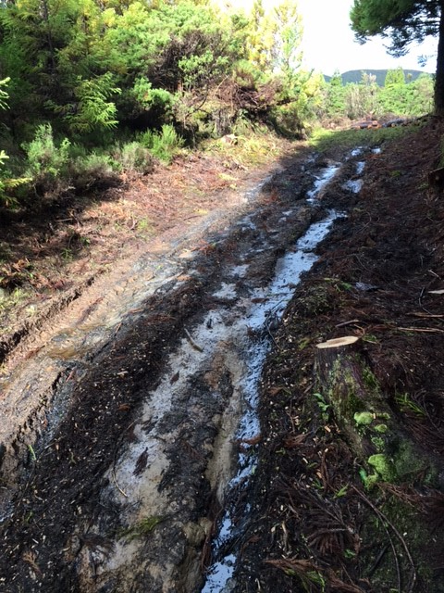
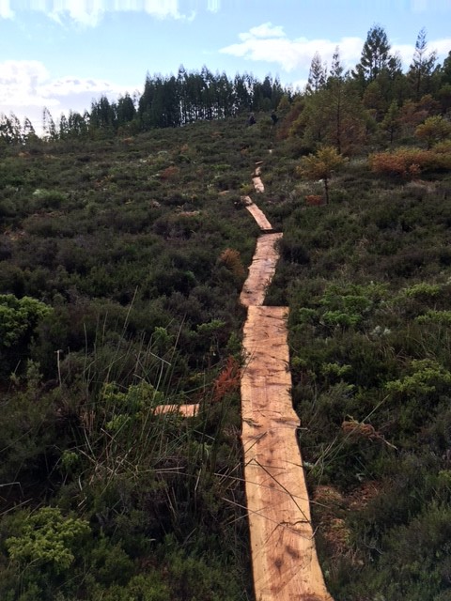
Proteção ativa e gestão integrada da Rede Natura 2000 nos Açores
LIFE IP AZORES NATURA – LIFE 17 IPE/PT 000010
C – Ações de conservação:
C4 – Implementação de boas práticas integradas e trabalhos de demonstração para conservação de habitats terrestres
  C4.1 – Boas práticas para conservação de habitats terrestres
Turfeira da Lomba:
Notes:
- O caminho de acesso já foi reparado, uma vez que devido às chuvas, era impossível levar o triturador para triturar as árvores cortadas.
Para causar o mínimo dano possível à turfeira, os troncos das árvores são cortados em tábuas no local para usa-las como passadiços de acesso às áreas de trabalho.
- Já se começaram a remover os passadiços de madeira, dos núcleos onde foram retiradas todas as criptomérias.

Slide 14
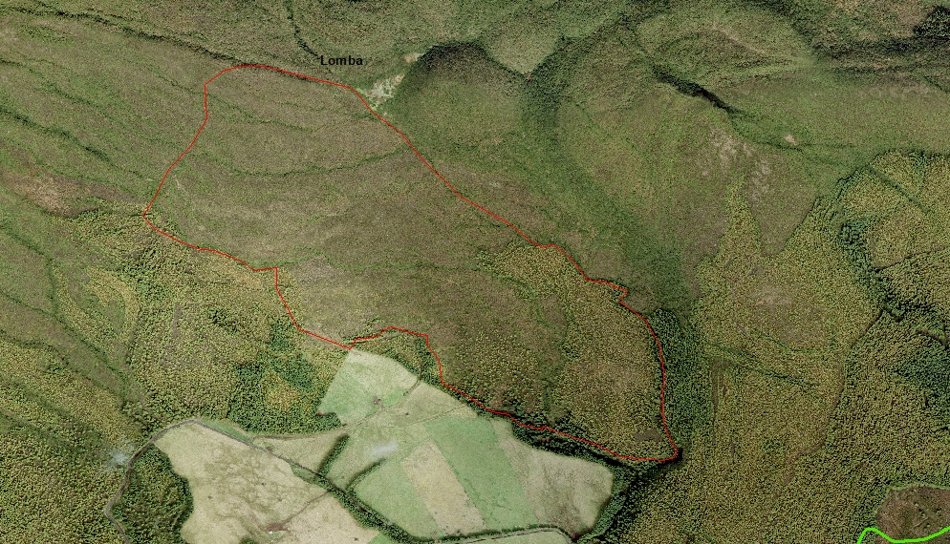
Proteção ativa e gestão integrada da Rede Natura 2000 nos Açores
LIFE IP AZORES NATURA – LIFE 17 IPE/PT 000010
C – Ações de conservação:
C4 – Implementação de boas práticas integradas e trabalhos de demonstração para conservação de habitats terrestres
  C4.1 – Boas práticas para conservação de habitats terrestres
Turfeira da Lomba:
2º Núcleo de Criptomérias:
Foram mortas todas as árvores em pé, com injeção de herbicida. A um ritmo de aproximadamente 800 árvores/dia, com equipas de 2 AO’s a desramar, furar e injetar.
Falta: Fazer uma 2ª passagem , após a secagem da ramada da maior parte das árvores;
Notes:
Irá triturar-se as árvores cortadas, na orla da mata junto à estrada.

Slide 15
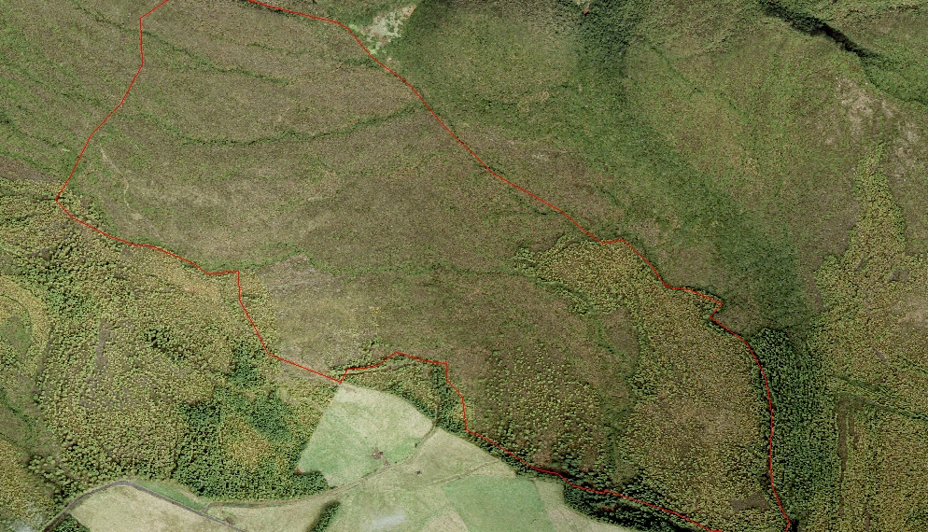
Proteção ativa e gestão integrada da Rede Natura 2000 nos Açores
LIFE IP AZORES NATURA – LIFE 17 IPE/PT 000010
C – Ações de conservação:
C4 – Implementação de boas práticas integradas e trabalhos de demonstração para conservação de habitats terrestres
  C4.1 – Boas práticas para conservação de habitats terrestres
Turfeira da Lomba:
3º Núcleo de Criptomérias:
Fez-se uma ponte com árvores atravessadas sobre a ribeira;
Foram mortas todas as árvores em pé, com injeção de herbicida. A um ritmo de aproximadamente 800 árvores/dia, com equipas de 2 AO’s a desramar, furar e injetar.
Já se fez o comboate às jarrocas ao longo das linhas de água.
Notes:
Falta: - intervir no resto da área;
Fazer uma 2ª passagem, após a secagem da ramada da maior parte das árvores;
Ver com os Serviços Florestais da Terceira se podem incluir a cortina de abrigo ao longo da ribeira num alhão para corte e replantação com espécies nativas;

Slide 16
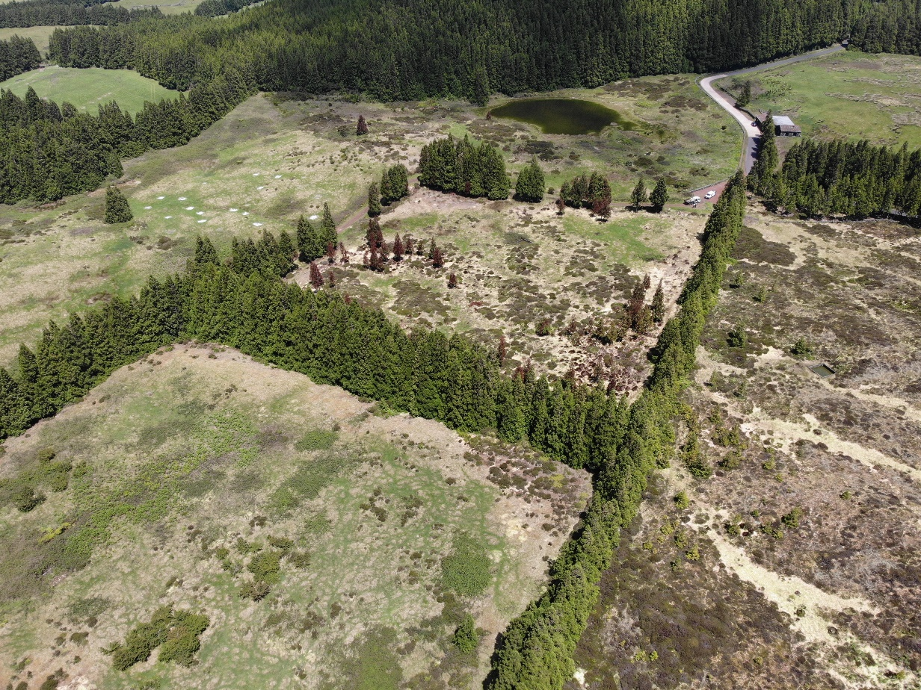
Proteção ativa e gestão integrada da Rede Natura 2000 nos Açores
LIFE IP AZORES NATURA – LIFE 17 IPE/PT 000010
C – Ações de conservação:
C4 – Implementação de boas práticas integradas e trabalhos de demonstração para conservação de habitats terrestres
  C4.1 – Boas práticas para conservação de habitats terrestres
Lagoa do Negro:
Ao longo do caminho:
Já foram cortadas, trituradas e removidas grandes partes das criptomérias, de regeneração natural;
Já se mataram em pé as criptomérias de maior porte, de regeneração natural;
Já houve aspersão de herbicida nos silvados.

Slide 17
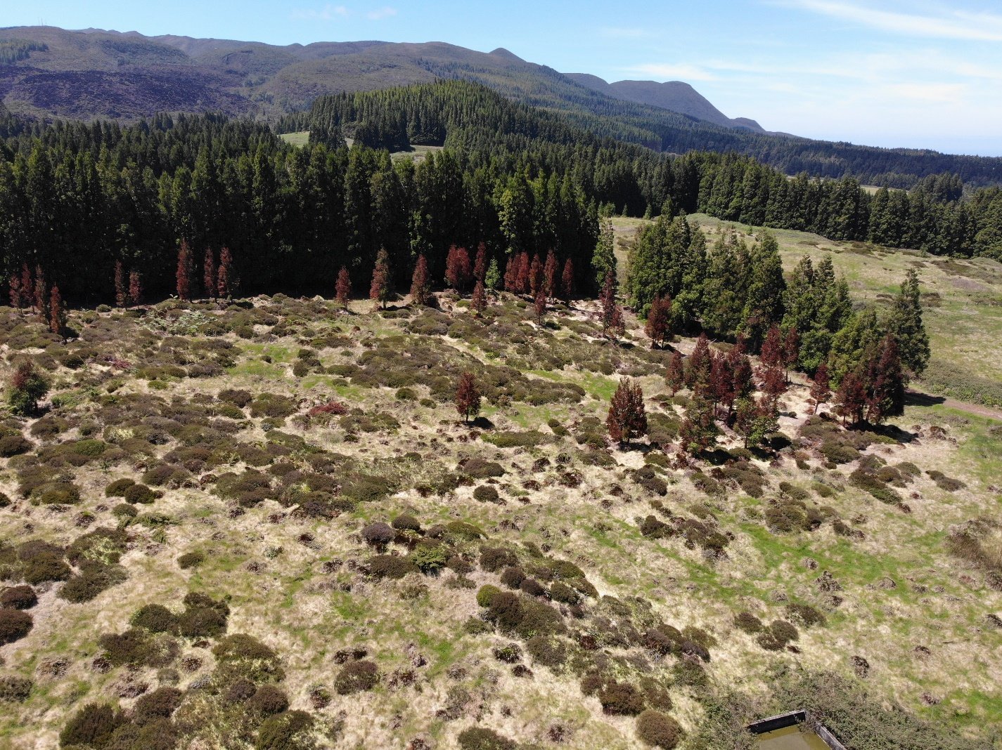
Proteção ativa e gestão integrada da Rede Natura 2000 nos Açores
LIFE IP AZORES NATURA – LIFE 17 IPE/PT 000010
C – Ações de conservação:
C4 – Implementação de boas práticas integradas e trabalhos de demonstração para conservação de habitats terrestres
  C4.1 – Boas práticas para conservação de habitats terrestres
Lagoa do Negro:
Árvores “castanhas” após injeção de herbicida para morte em pé destes indivíduos.

Slide 18
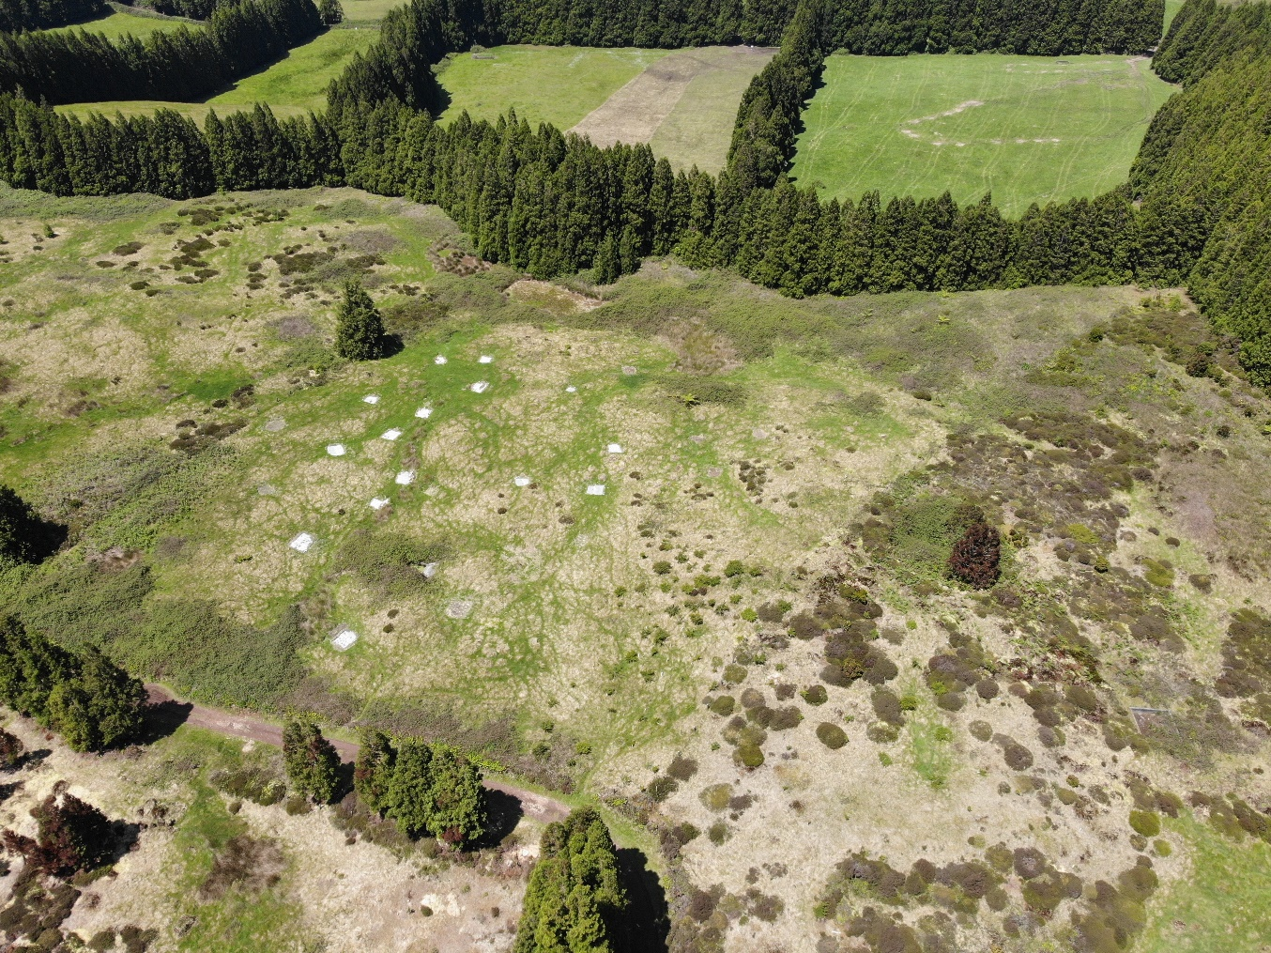
Proteção ativa e gestão integrada da Rede Natura 2000 nos Açores
LIFE IP AZORES NATURA – LIFE 17 IPE/PT 000010
C – Ações de conservação:
C4 – Implementação de boas práticas integradas e trabalhos de demonstração para conservação de habitats terrestres
  C4.1 – Boas práticas para conservação de habitats terrestres
Lagoa do Negro:
Pastos a Norte da Lagoa do Negro:
Já foram cortadas e removidas grandes partes das criptomérias;
Já se mataram em pé as criptomérias de maior porte, de regeneração natural;
Foram instalados algumas quadrículas de inoculação de Sphagnum.
Notes:
Falta: - Aspergir os núcleos de silvados e de plantio de criptoméria existente no interior das parcelas;
Triturar algumas árvores já cortadas;
Proceder a decapagens (retirar matéria vegetal do solo), para instalação de novos núcleos de Sphagnum;
Remoção de algumas cortinas de abrigos de interiores

Slide 19
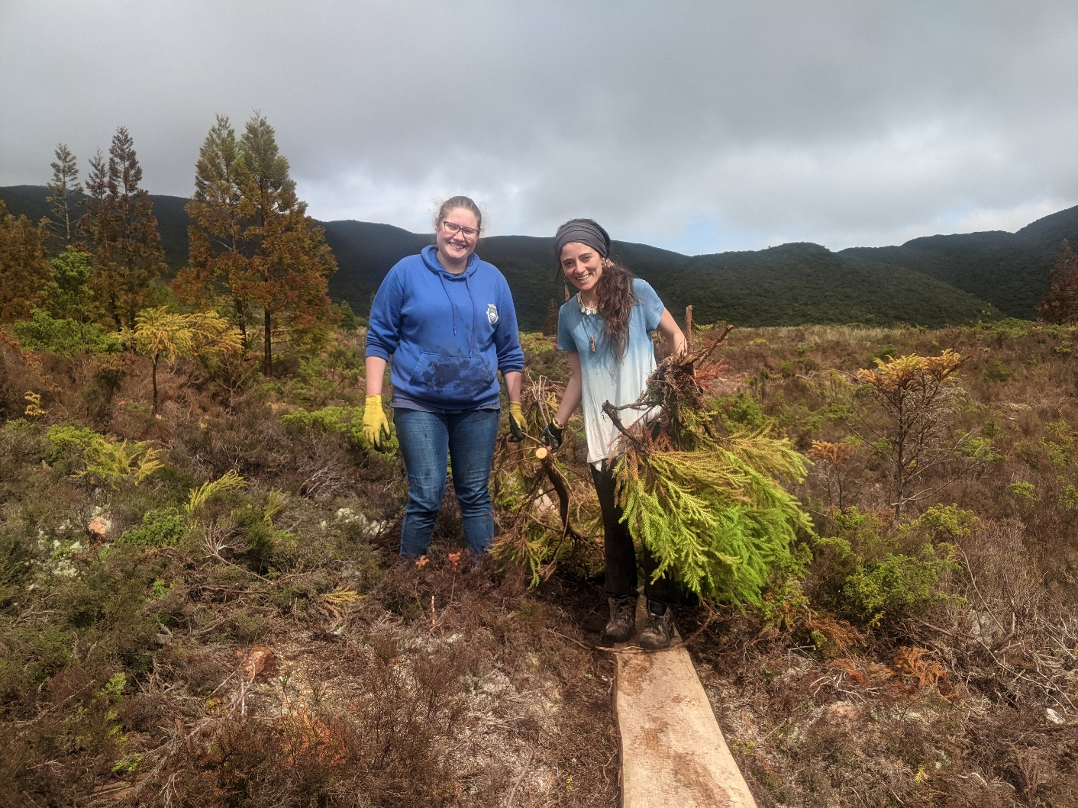




Proteção ativa e gestão integrada da Rede Natura 2000 nos Açores
LIFE IP AZORES NATURA – LIFE 17 IPE/PT 000010
C – Ações de conservação:
C8 – Implementação de trabalhos de controlo de EEI em habitats terrestres restaurados
  C8.1 – Controlo e erradicação de EEI de flora
Terceira: no âmbito dos campos de voluntariado (ação E5) foram realizadas múltiplas ações de controlo de criptoméria na Turfeira da Lomba, onde, para além da remoção, também se triturou o material removido. Durante os 3 dias de trabalho, nesta área, foram removidas cerca de 600 criptomérias, numa área de aproximadamente 1,5 hectares.

Slide 20
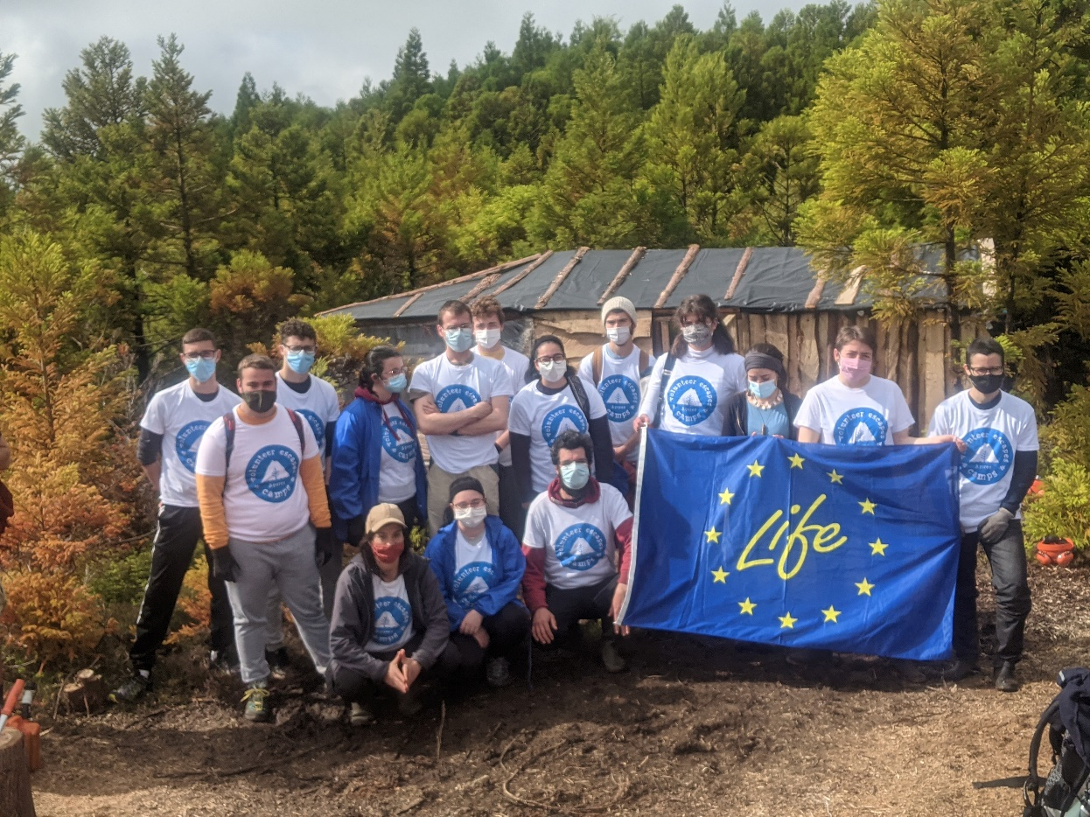
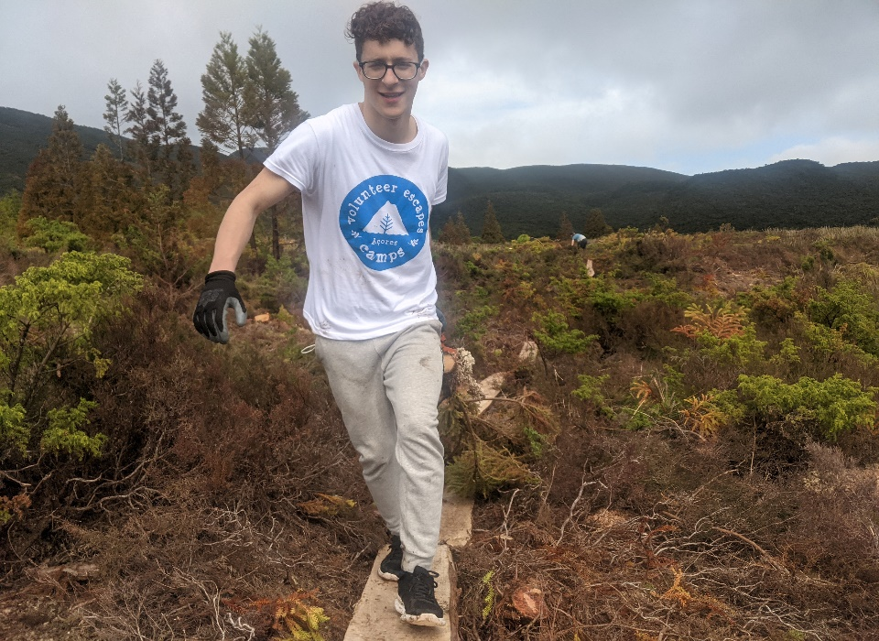
Proteção ativa e gestão integrada da Rede Natura 2000 nos Açores
LIFE IP AZORES NATURA – LIFE 17 IPE/PT 000010
C – Ações de conservação:
C8 – Implementação de trabalhos de controlo de EEI em habitats terrestres restaurados
  C8.1 – Controlo e erradicação de EEI de flora
Campo de Voluntariado Terceira (17-23 de março de 2021)

Slide 21
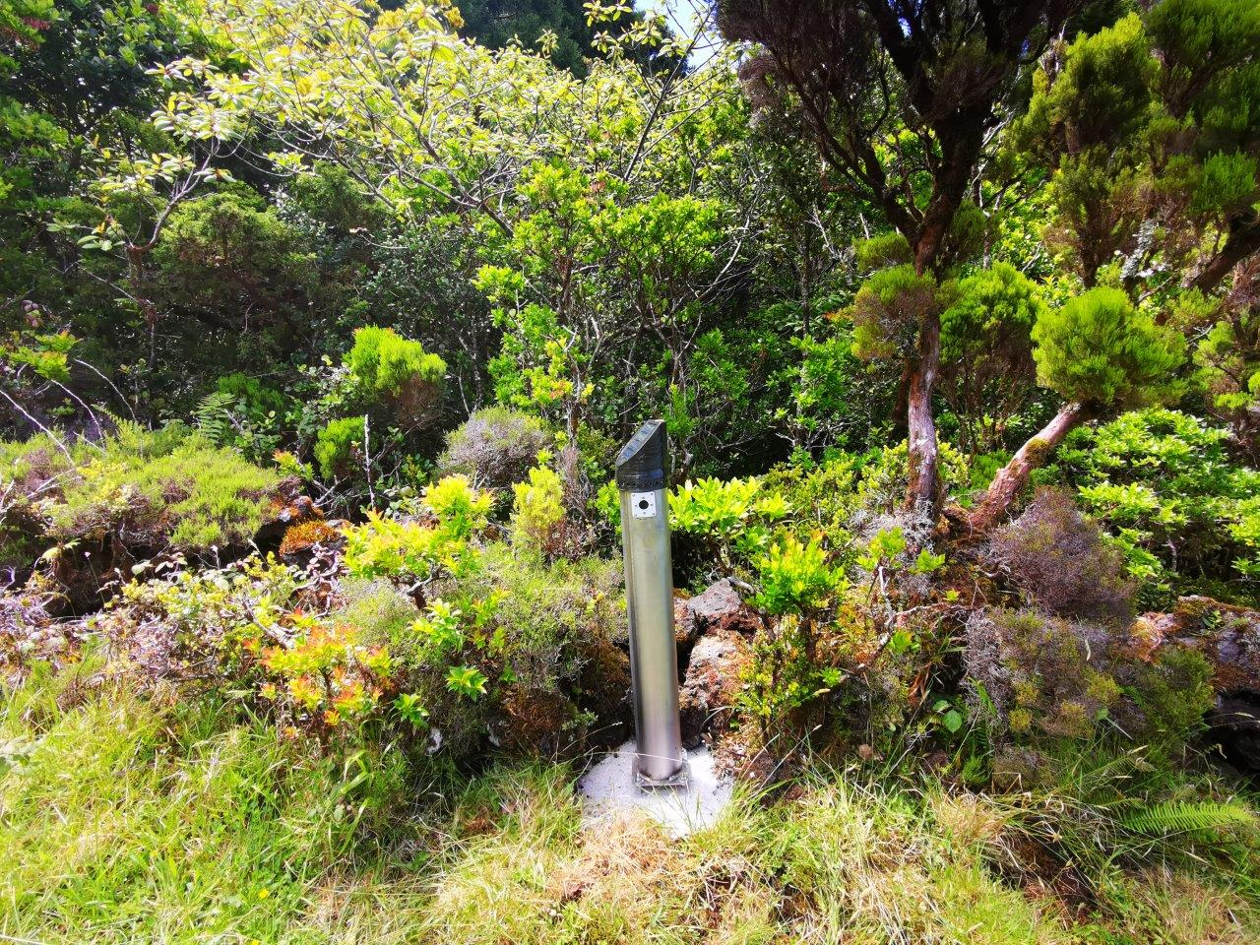
Proteção ativa e gestão integrada da Rede Natura 2000 nos Açores
LIFE IP AZORES NATURA – LIFE 17 IPE/PT 000010
C – Ações de conservação:
C14 – Integração das políticas da RN2000 com o turismo
  C14.1 – Avaliação e mitigação dos impactos negativos do turismo nos trilhos da RN2000
Escolha de um trilho por ilha (menos Graciosa e São Miguel) para instalação de contadores
Contrato de adjudicação assinado em outubro 2020 – atualmente em execução pela empresa Amberjack Solutions
Notes:
A ação C14.1 “Avaliação integrada e mitigação dos impactos negativos do turismo em trilhos na Rede Natura 2000” do projeto LIFE IP Azores Natura prevê a instalação de um contador com sensor piroelétrico por ilha, para começar a recolher dados sobre a taxa de visitação dos trilhos nos Açores. Depois da secagem da sapata de cimento, a qual foi feita no início de maio, os contadores no Caminho dos Burros (Pico) e no trilho Entre Montes (Faial) foram instalados a semana passada por um técnico da Amberjack Solutions (https://www.facebook.com/Amberjacksolutions). Com a instalação dos contadores começa então a recolha de dados sobre a dimensão concreta da utilização dos trilhos naturais e dos impactos pelos turistas, de forma a definir medidas e ferramentas de apoio à gestão adequadas que possam ser aplicadas de forma mais ampla em todos os trilhos N2000 existentes nos Açores.
A Terceira irá ter um contador no trilho dos Mistérios Negros, que será instalado ainda este mês.

Slide 22
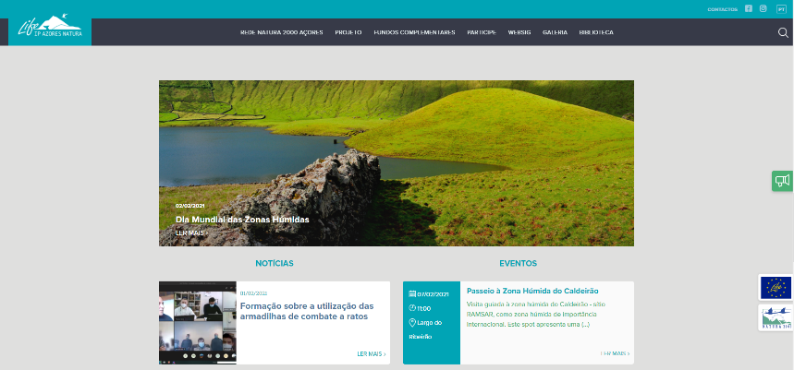
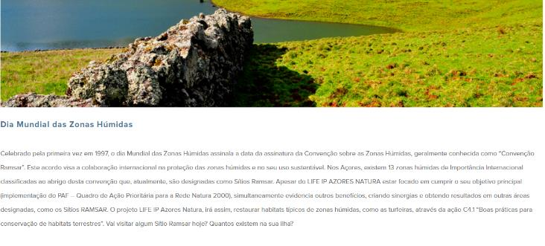
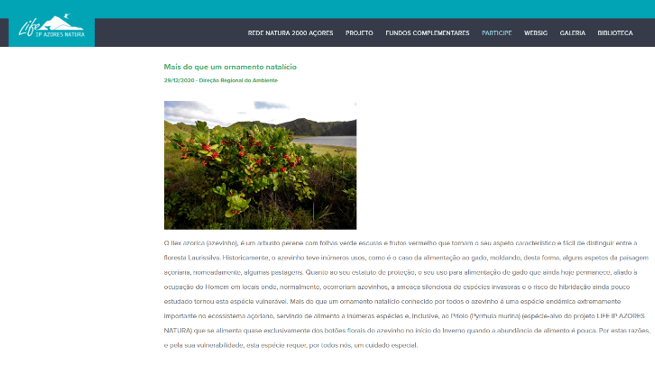
Proteção ativa e gestão integrada da Rede Natura 2000 nos Açores
LIFE IP AZORES NATURA – LIFE 17 IPE/PT 000010
Comunicação - Website
Dados (junho 2021)
Data de (re) lançamento | Setembro de 2020
Publicações | Notícias - +90
 | Eventos - 29
 | Fundos complementares - 6
 | Educação Ambiental - 16
 | Voluntariado - 5
Visitantes | 143
https://www.lifeazoresnatura.eu/

Slide 23
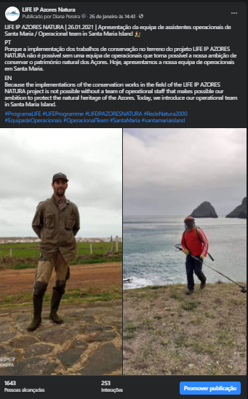
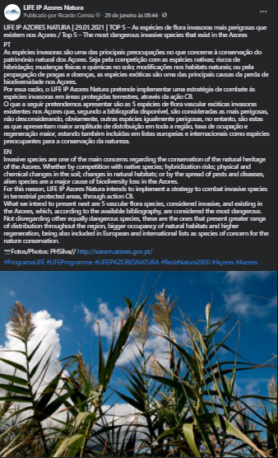
Proteção ativa e gestão integrada da Rede Natura 2000 nos Açores
LIFE IP AZORES NATURA – LIFE 17 IPE/PT 000010
Comunicação - Facebook
Dados (junho 2021)
Data de lançamento | Fevereiro de 2019
Publicações | 354
Seguidores | 2742
Gostos | 2643
Tipo de publicações | Publicações espontâneas (reuniões, eventos)
 | Rubricas (TOP 5; espécies alvo)
 | Dias comemorativos (Dia Mundial das Zonas Húmidas)
 | Eventos
 | Desafios (educação ambiental – COVID)

Slide 24
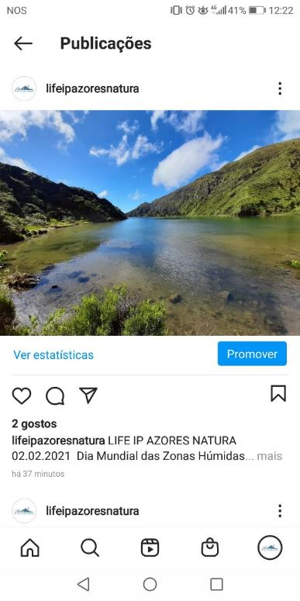
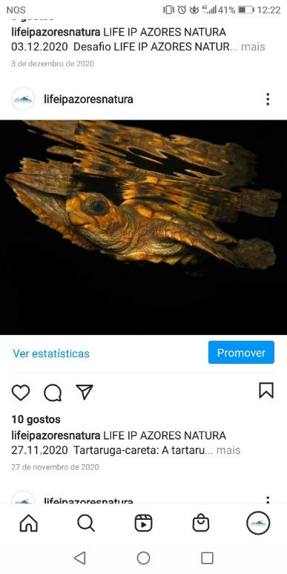
Proteção ativa e gestão integrada da Rede Natura 2000 nos Açores
LIFE IP AZORES NATURA – LIFE 17 IPE/PT 000010
Comunicação - Instagram
Dados (janeiro 2021)
Data de lançamento | 7 de maio de 2020
Publicações | 46
Seguidores | 194
Tipo de publicações | Fotografias
 | Eventos
 | Desafios
 | Histórias (eventos)

Slide 25
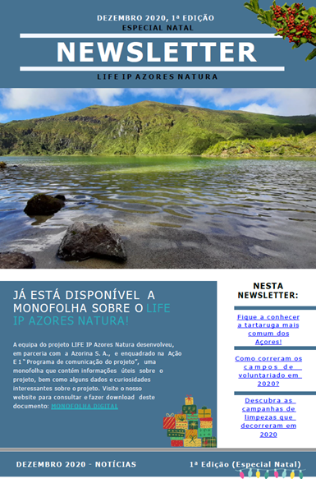
Proteção ativa e gestão integrada da Rede Natura 2000 nos Açores
LIFE IP AZORES NATURA – LIFE 17 IPE/PT 000010
Comunicação - Newsletter
Dados (janeiro 2021)
Data de lançamento | Dezembro de 2020
Edições | 1
Tipo de notícias | Notícias ou publicações que mereçam novo destaque
 | Desafios
 | Balanços (parceiros)
 | Rubricas
Periodicidade | 6 em 6 meses (junho - dezembro)
Plano de comunicação – Versão de junho de 2021

Slide 26
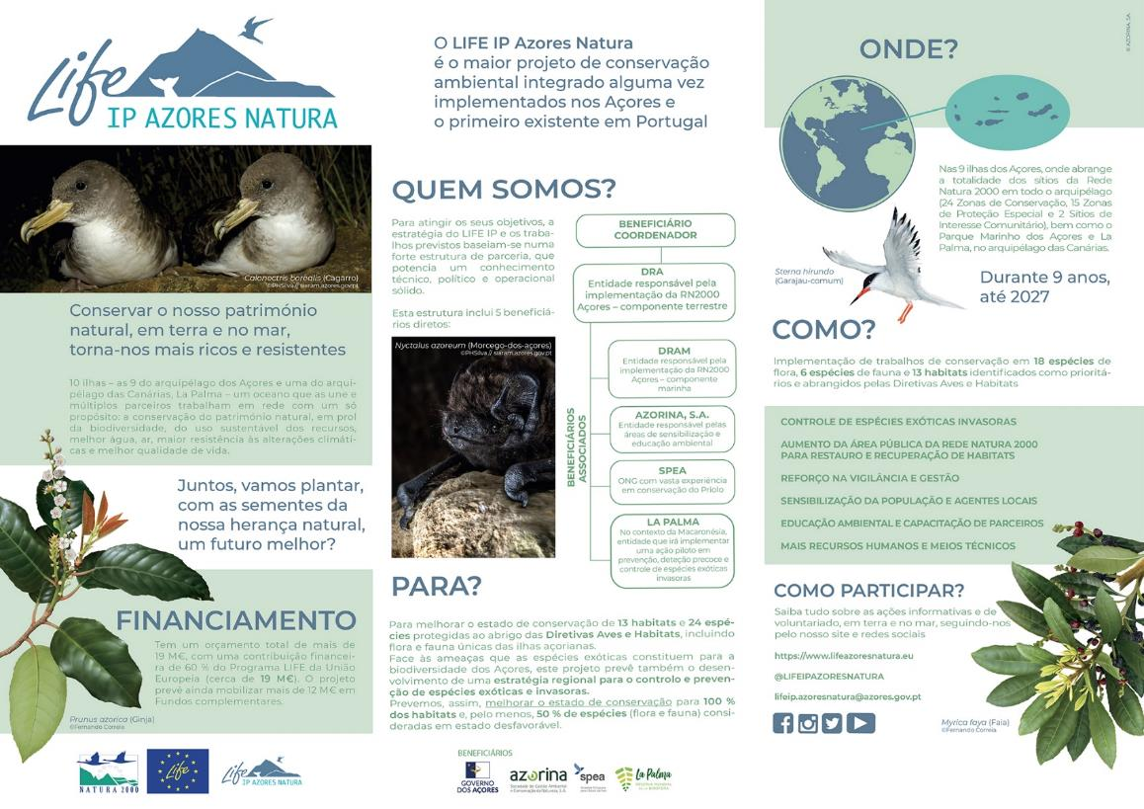
Proteção ativa e gestão integrada da Rede Natura 2000 nos Açores
LIFE IP AZORES NATURA – LIFE 17 IPE/PT 000010
Comunicação – Monofolha/Panfleto

Slide 27
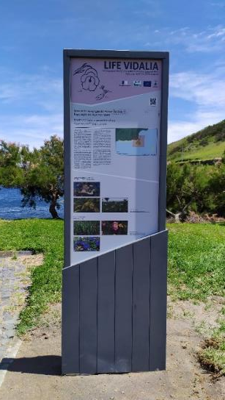
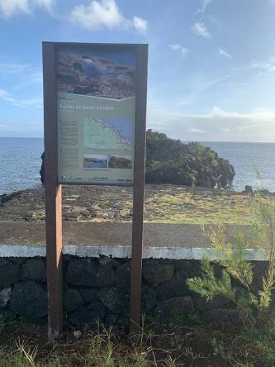
Proteção ativa e gestão integrada da Rede Natura 2000 nos Açores
LIFE IP AZORES NATURA – LIFE 17 IPE/PT 000010
Comunicação – Sinalética
Estrutura dos conteúdos:
Introdução ao projeto;
Mapa da área de intervenção;
Caracterização da área;
Objetivos para aquela área de intervenção;
Fotografias de espécies ou habitats
Estrutura física:
Plástico reciclado (indicação) ou madeira tratada (pinho);
Placa impressa em PVC (substituir com o avanço do projeto e dos trabalhos de conservação – 3 fases) ou criptoméria.
Notes:
- Já tenho resposta do preço de transportes e hoje de tarde vou fazer os contatos para perceber se compensa

Slide 28
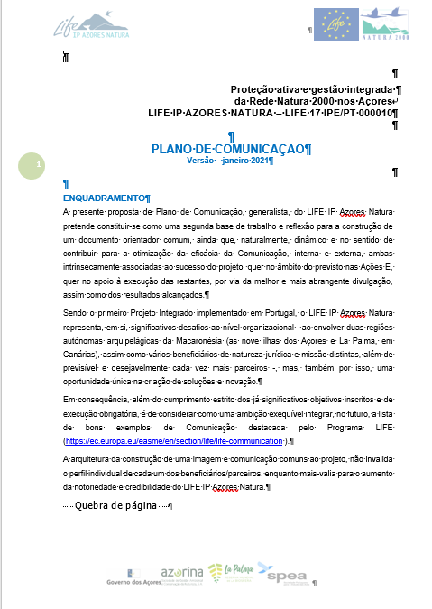
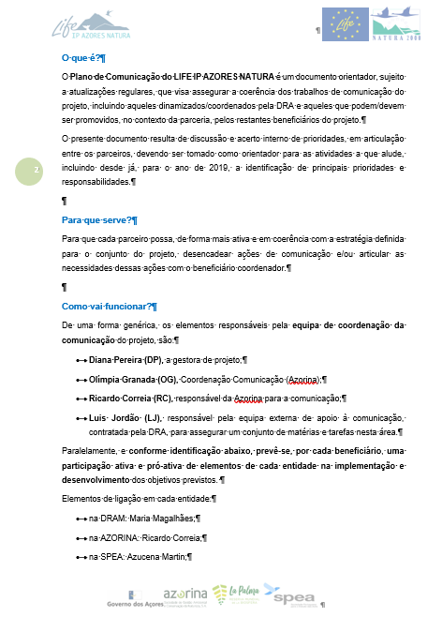
Proteção ativa e gestão integrada da Rede Natura 2000 nos Açores
LIFE IP AZORES NATURA – LIFE 17 IPE/PT 000010
Comunicação – Plano de Comunicação
Versão 3 – janeiro de 2021
"I:\11 - Açoes\Ação E1 - Comunicação do projeto\V3 - Plano de Comunicação Azores Natura janeiro 2021.docx"

Slide 29
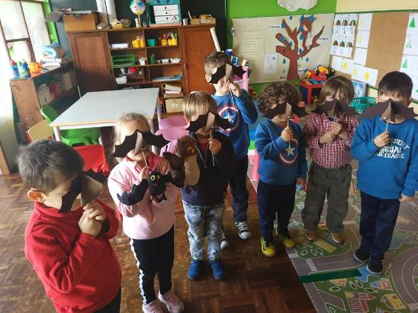
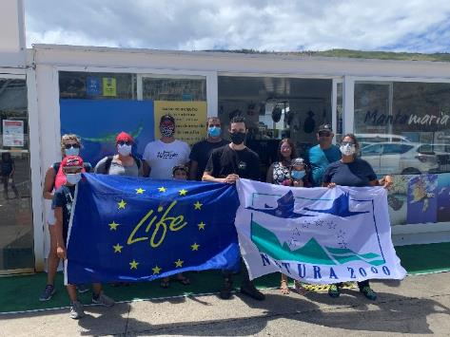
Proteção ativa e gestão integrada da Rede Natura 2000 nos Açores
LIFE IP AZORES NATURA – LIFE 17 IPE/PT 000010
Educação Ambiental – Atividades
NOTA:
Atividades canceladas – 3
Atividades planeadas não realizadas - 5
2019
Escolas | Sessões – 74
 | Participantes - 1671
2020
Escolas | Sessões – 114
 | Participantes - 2042
Públicas | Sessões – 42
 | Participantes - 1671
Atividade “Morcega-te”, organizada pelo Parque Natural do Faial
2021 (fevereiro 2021)
Escolas | Sessões – 16
 | Participantes - 258
Atividade “Tartarugas marinhas”, organizada pelo Parque Natural de Santa Maria
Atividades online (pós-COVID)
Online (desafios; quiz) | Publicações – 8
 | Participantes - 93

Slide 30
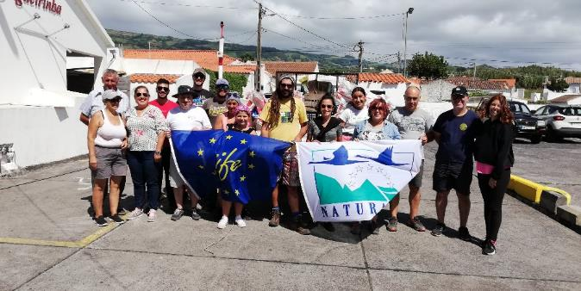
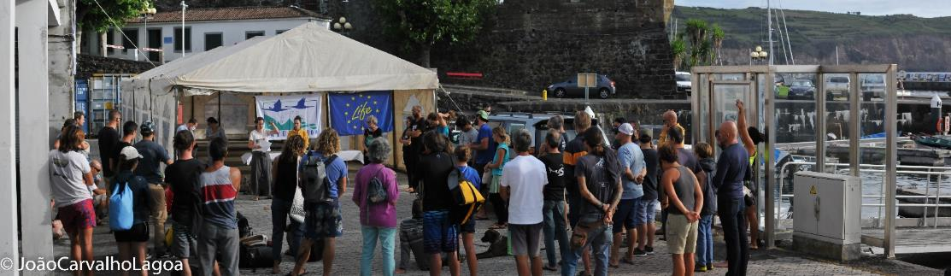
Proteção ativa e gestão integrada da Rede Natura 2000 nos Açores
LIFE IP AZORES NATURA – LIFE 17 IPE/PT 000010
Educação Ambiental – Atividades
Campanhas de limpeza – lixo marinho
Costeiras | 24
Subaquáticas | 4
Campanhas de limpeza – lixo marinho
Voluntários | 500
Entidades | 45
Limpeza subaquática – Monte da Guia e Porto da Horta - Faial
Limpeza costeira no Porto da Feteira - Faial

Slide 31
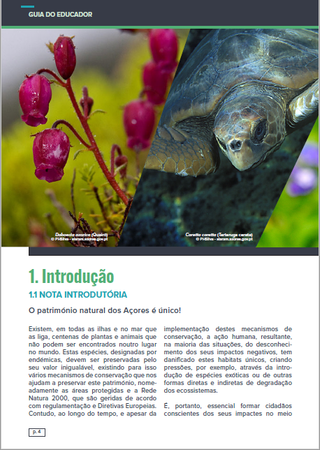


Proteção ativa e gestão integrada da Rede Natura 2000 nos Açores
LIFE IP AZORES NATURA – LIFE 17 IPE/PT 000010
Educação Ambiental – Guia do Professor
Ciclo | Nº de atividades
3º ciclo | 6
Secundário | 5
Temas
Espécies exóticas
Rede Natura 2000 e áreas protegidas nos Açores
Sustentabilidade
Áreas Marinhas protegidas
Poças de maré
Lixo marinho
LIFE IP AZORES NATURA
Património natural

Slide 32


Proteção ativa e gestão integrada da Rede Natura 2000 nos Açores
LIFE IP AZORES NATURA – LIFE 17 IPE/PT 000010
Educação Ambiental – Exposição
Tema | Património natural e o papel do LIFE IP AZORES NATURA
Objetivo | Circular pelas escolas, centros ambientais e outros eventos
Níveis de ensino | 3º e secundário
Previsão de conclusão | julho de 2021
Estado | Design

Slide 33


Proteção ativa e gestão integrada da Rede Natura 2000 nos Açores
LIFE IP AZORES NATURA – LIFE 17 IPE/PT 000010
Voluntariado – Campos de Voluntariado
Datas | Ilha | Nº Voluntários
13 a 21 de julho de 2020 | Graciosa | 13
15 a 23 de agosto de 2020 | Flores | 14
14 a 22 de setembro de 2020 | Pico | 13
5 a 13 de novembro de 2020 | Santa Maria | 12
17 a 25 Março de 2021 | Terceira | 15
Campo de voluntariado da Terceira – Julia Snajdr
Campo de voluntariado de Santa Maria – Julia Snajdr
Relatórios:
I:\11 - Açoes\Ação E5 - Programa de Voluntariado e envolvimento de stakeholder\Programa Voluntariado - P1A
Notes:
O campo de voluntariado da Terceira foi composta por 15 elementos, em que elaboraram diversas atividades: desde controlo manual de criptomérias na Lomba, a transplantar 125 árvores nativas na Rocha do Chambre.
Todas estas atividades de voluntariado, envolveram iniciativas com escolas, IPSS e até empresas.
Os Montanheiros, disponibilizaram o salão para as apresentações, bem como facilitou as visitas ao ao Algar do Carvão e à Gruta de Natal de todos os voluntários (que incluía voluntários de quase todas as ilhas)

Slide 34




Proteção ativa e gestão integrada da Rede Natura 2000 nos Açores
LIFE IP AZORES NATURA – LIFE 17 IPE/PT 000010
Ação F3 – Grupo de trabalho para coordenação dos fundos complementares
Grupo de trabalho para coordenação dos fundos complementares foi estabelecido (08/04/2019).
O Website do projeto tem um Balcão de Apoio para dar suporte aos projetos complementares - Não previsto inicialmente e resultou das reuniões de gestão do projeto.
Informação/Publicação sobre Fundos de Financiamento

Slide 35









Obrigada!
Proteção ativa e gestão integrada da Rede Natura 2000 nos Açores
LIFE IP AZORES NATURA – LIFE 17 IPE/PT 000010
lifeip.azoresnatura@azores.gov.pt

